Slide 1
Clase IX
Transcripción en procariotas
Genética Molecular UNQ
Dra. Silvina Mariel Richard

Slide 2
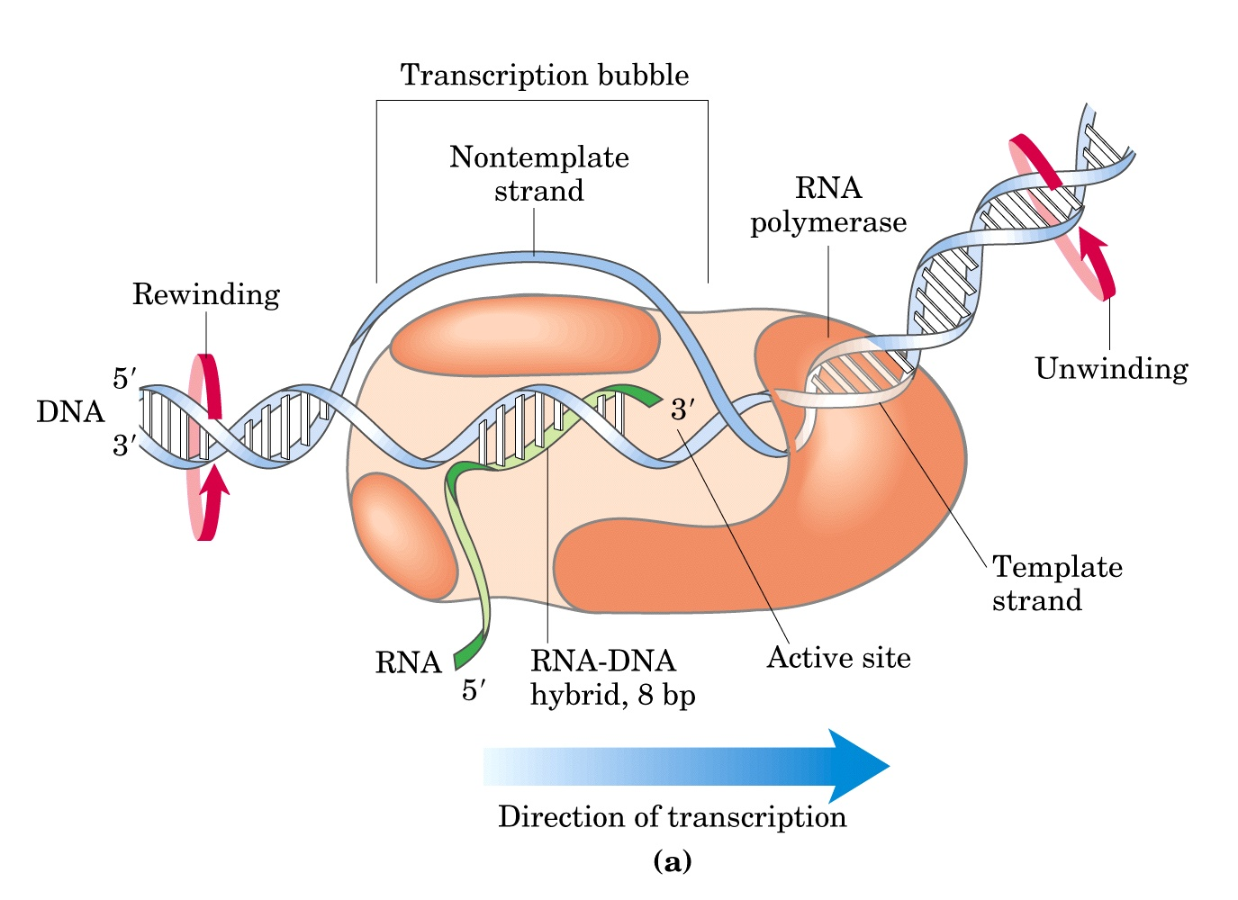
Expresión génica:
transcripción

Slide 3
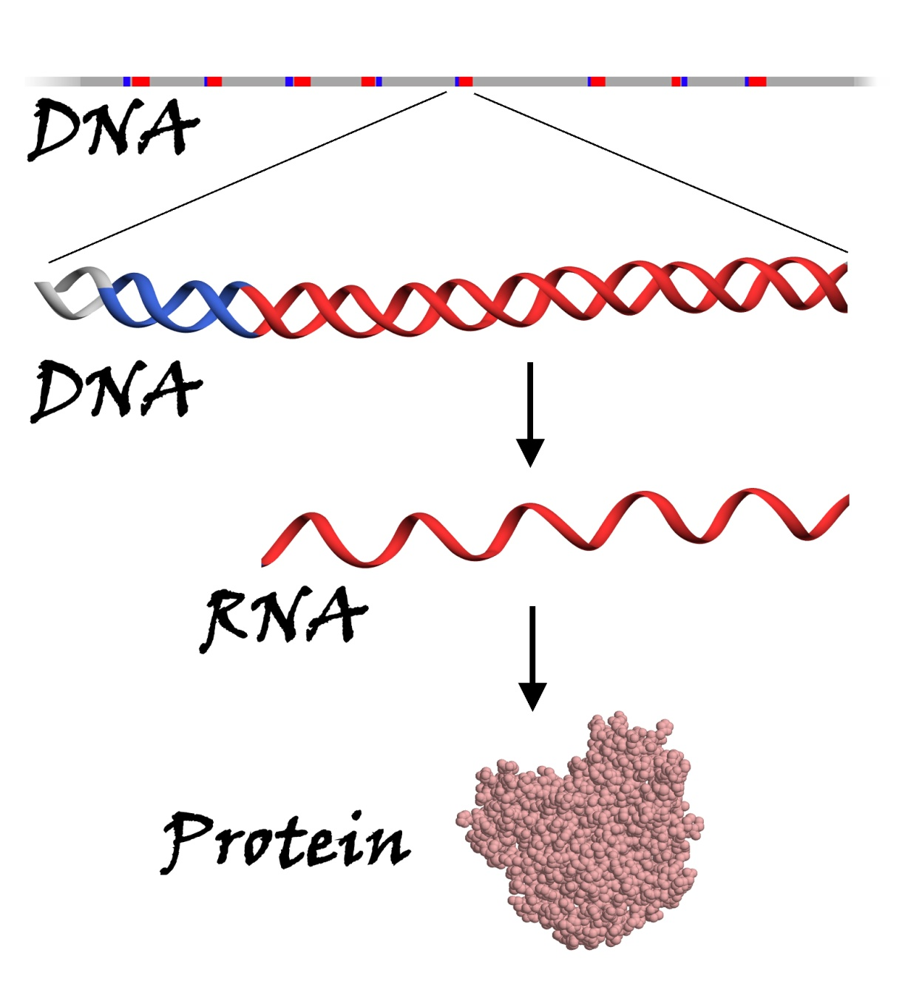
El “dogma” central del flujo de la información genética

Slide 4
Propiedades del RNA
Una cadena, no doble hélice. Apareamiento intramolecular -> RNA contorsionista molecular
Azúcar ribosa (OH en el carbono 2’)
Esqueleto azúcar-fosfato en posiciones 5’-3’ del azúcar como DNA
Uracilo en vez de Timina, se empareja con Adenina, y también con Guanina cuando se pliega (no en la transcripción).
Catalizador biológico -> Ribozima

Slide 5
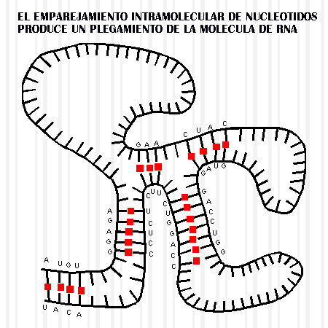
El emparejamiento intramolecular de nucleótidos produce un plegamiento de la molécula de RNA

Slide 6
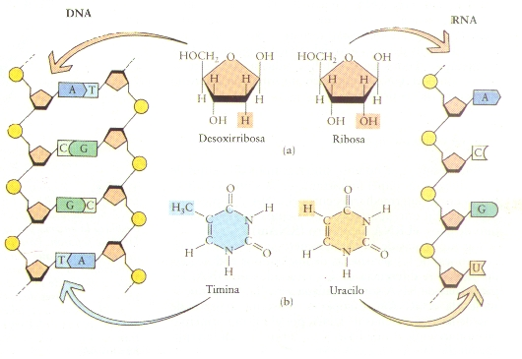
RNA vs DNA

Slide 7
Tipos de RNA
RNA implicados en la síntesis de proteínas
RNA mensajero (mRNA)
RNA de transferencia
RNA ribosómico
RNA reguladores
  RNA de interferencia (tRNA)
  MicroRNA (miRNA)
  RNA de interferencia pequeño (siRNA)
  RNA nuclear pequeño (snRNA)
  RNA ribosómico (rRNA)
RNA con actividad catalítica
Ribozimas
RNA pequeño nucleolar

Slide 8
Definición
La transcripción es el proceso mediante el cual una secuencia de nucleótidos de DNA es utilizada como molde para la síntesis de una molécula de RNA, la cual puede ser mRNA, tRNA o rRNA, por mediación de la enzima RNA polimerasa DNA dependiente.
La transcripción en procariotas y eucariotas difiere en varios aspectos por lo que se estudian por separado. En procariotas el proceso es mucho más sencillo y ha sido ampliamente estudiado en E. coli.

Slide 9
Ocho características básicas de la síntesis del RNA
1. Los precursores de la síntesis del RNA son los cuatro ribonucleótidos 5’ trifosfatos(A;G;C;U)
2. En la reacción de condensación entre el grupo trisfosfato 5' del nucleótido entrante y el grupo 3'-OH del último nucleótido de la cadena, el nucleótido entrante pierde sus dos grupos fosfato terminales. Su grupo α se utiliza en el enlace fosfodiéster que lo une a la cadena. Esta reacción ocurre en el sitio catalítico de la polimerasa.

Slide 10
3. ¿Quién determina la secuencia del RNA a sintetizar?
La secuencia de las bases en una molécula de RNA está determinada por la secuencia de las bases en el DNA en dependencia del apareamiento
A-U, C-G.
Gen :“la secuencia de DNA que se transcribe”, su origen ha de considerarse como el punto donde comienza la transcripción, que se designa por +1, el segundo como +2 y la terminación como el punto donde acaba, mientras que el nucleótido precedente al punto de iniciación se denota como –1
Estas designaciones se refieren a la cadena codificadora y no a la cadena empleada como molde en el DNA (3' → 5'). La cadena codificadora tiene idéntica secuencia que el RNA transcripto excepto que en lugar de T tiene U.
El RNA, al igual que el DNA, se sintetiza en dirección 5' → 3'.

Slide 11
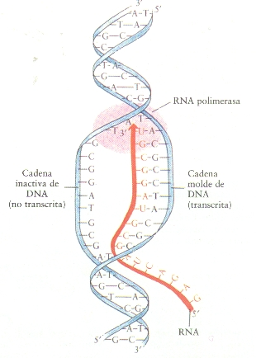
Nomenclatura de las cadenas en relación a la transcripción

Slide 12
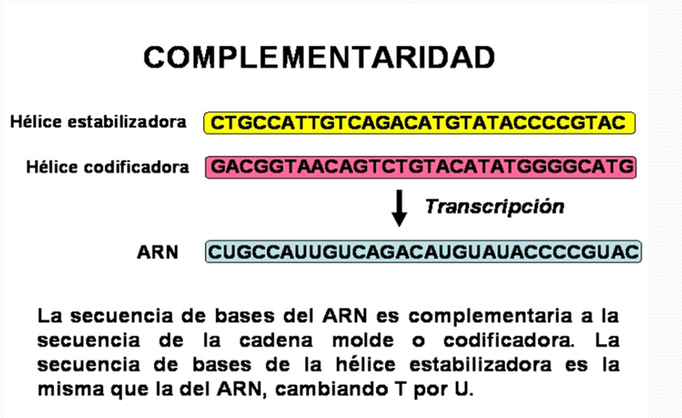
Orientación y nomenclatura de las cadenas en relación a la transcripción
(5)’ CGCTATAGCG (3’) → cadena codificadora del DNA
(3’) GCGATATCGC (5’) → cadena molde del DNA
(5’) CGCUAUAGCG (3’) → transcripto de RNA

Slide 13
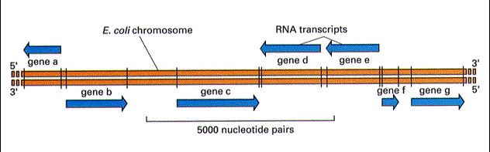
¿Qué cadena de la doble hélice es la codificadora?
Depende de cada gen, no es una propiedad del cromosoma.
Orientación de la transcripción

Slide 14
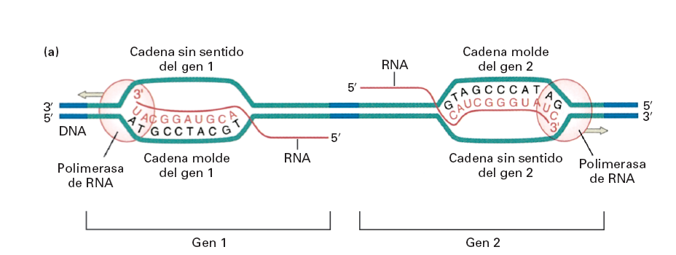
Orientación de la transcripción

Slide 15
4. Una unidad de transcripción es un fragmento de DNA que se expresa a través de la producción de una sola molécula de RNA y puede incluir más de un gen.
La UT está definida por la acción de la RNA polimerasa cuando se une al promotor que encierra el primer par de bases que se transcribe en RNA el cual se conoce como punto de iniciación. Desde este punto, la RNA polimerasa se mueve a lo largo del molde sintetizando el RNA hasta que llega a la secuencia terminadora o terminador.
5. La molécula de DNA que se transcribe puede ser de simple o doble cadena, pero en el caso de esta última, sólo una cadena de la misma sirve como molde en una región determinada. Para transcribir un conjunto de genes bacterianos, la cadena molde no tiene que ser necesariamente la misma. Quien determina en principio cuál gen y en qué cadena se transcribe es el promotor.

Slide 16
6. ¿Cómo va a estar dispuesto el molde respecto al RNA que se sintetiza? La cadena de RNA y la cadena molde de DNA son antiparalelas.
7. La velocidad de síntesis del RNA es de ~40 nts/seg a 37 ºC en el caso de la RNA polimerasa bacteriana. Esta velocidad es aproximadamente la misma que la de traducción (15 aá/seg.) pero mucho más lenta que la de replicación del DNA (800 pb/seg).
8. La primera base en la iniciación es un trifosfato siendo su grupo 3’OH el punto de unión con el nucleótido siguiente, o sea que el terminal 5’ de una cadena de RNA en crecimiento termina con un trifosfato. Los RNA formados van a ser lineales y de simple cadena, aunque existen algunos que se forman de manera circular. (Sin embargo, debido a la posibilidad de apareamiento complementario entre sus diferentes partes pueden adoptar conformaciones de doble cadena, que pueden ser más o menos extensas en dependencia del tipo de RNA, además de que se pueden producir interacciones laterales entre nucleótidos, todo lo cual contribuye a que éstos adopten su estructura secundaria y terciaria. La conformación que adoptan los RNA que se van formando influye en su propia transcripción.)

Slide 17
Detalles a tener en cuenta
La transcripción no es un proceso continuo, sino temporal
no todo el DNA se transcribe simultáneamente existen determinadas regiones que se transcriben en distintos momentos, en dependencia de las condiciones fisiológicas de la célula y en respuesta a diferentes estímulos del medio externo e interno de la misma.
El proceso de transcripción está sometido a control genético al igual que la unidad de transcripción.
La transcripción no es el único medio por el cual se sintetiza el RNA.
Los virus con genoma de RNA especifican enzimas que sintetizan RNA de un molde que es también RNA. Esas reacciones producen mRNAs que codifican proteínas necesarias en el ciclo infeccioso (transcripción del RNA) y suministran los RNAs genómicos para perpetuar el ciclo infeccioso (replicación del RNA). Pero la célula sólo sintetiza RNA mediante la transcripción de un DNA molde.

Slide 18
La RNA polimerasa procariota
En procariotas el proceso de transcripción se desarrolla en la célula por la RNA polimerasa DNA dependiente, la cual se caracteriza por estar ampliamente distribuida, asociada siempre a los ácidos nucleicos. Las RNA polimerasas de diferentes fuentes son similares en el tamaño de las subunidades y en su composición.
La RNA polimerasa de E. coli consiste en 6 subunidades: 2 subunidades α idénticas y una de cada uno de los tipos β,β’,σ. Las subunidades β y β' juntas forman el centro catalítico de la enzima. Sus secuencias son similares a las mayores subunidades de las RNA polimerasas eucariotas. Esto sugiere que existen características comunes entre todas las RNA polimerasas.
La dimensión total de la RNA pol bacteriana es de ~90 x 95 x 160 Å. Su peso molecular se estima en alrededor de 465 kDa. Esta enzima sola transcribe todos los genes bacterianos.

Slide 19
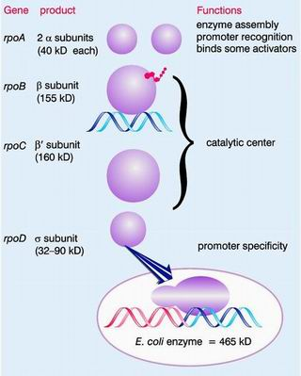
Subunidad | Gen | PM (kDa) | Función
β’ | rpo C | 160 | Unión al DNA molde; centro catalítico de la enzima
β | rpo B | 155 | Formación del enlace fosfodiéster; centro catalítico de la enzima
σ | rpo D | 32-90 | Confiere especificidad al sitio promotor
α | rpo A | 40 | Ensamblaje de la enzima; reconoce el promotor; enlaza algunos activadores

Slide 20
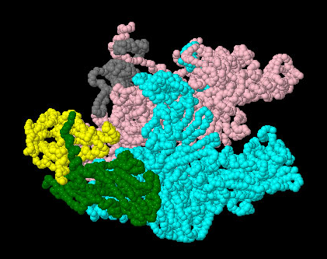
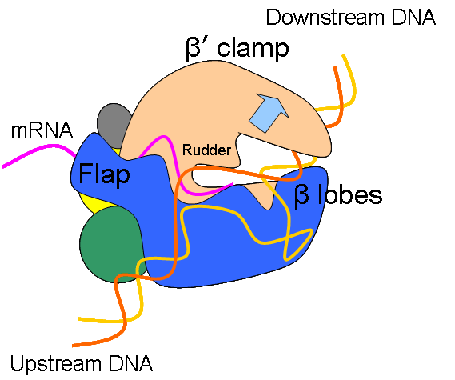
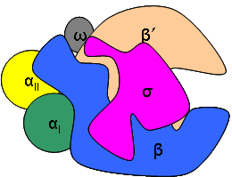
RNA polimerasa
PROCARIOTAS
2 subunidades α = ensamblan el enzima y promueven interacciones
β = actividad catalítica
β’ = se une al DNA
ω = ensamblaje y regulación expresión
σ = Se une a las regiones promotoras y posicional a la holoenzima en el sitio de inicio
APOENZIMA = 4 subunidades

Slide 21
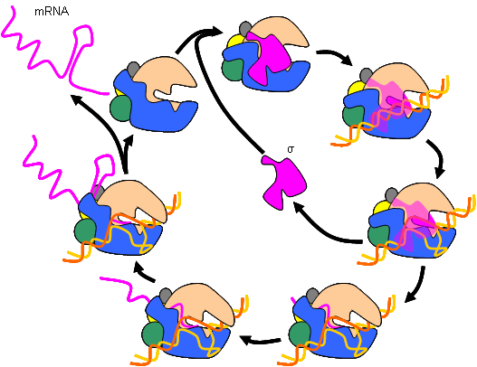
RNA polimerasa
Ciclo de la RNA pol bacteriana

Slide 22
Durante la transcripción la enzima se presenta en dos formas en dependencia del número de subunidades.
El término enzima mínima o core enzyme se utiliza para describir la unidad sin σ, ó sea, α₂ββ'.
Cuando se emplea el término RNA polimerasa se refiere a la holoenzima o enzima completa, α₂ββ'σ.
sigma (σ) se libera cuando la cadena de RNA alcanza entre 8 a 9 bases y entonces la enzima mínima lleva a cabo la elongación.
puede sintetizar RNA utilizando el DNA como molde pero no puede iniciar la transcripción en los sitios adecuados tiene afinidad x cualquier secuencia de DNA.
Sólo ella puede iniciar la transcripción. Tiene una fuerte afinidad por los sitios promotores

Slide 23
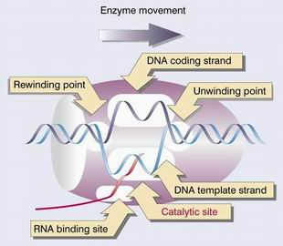
La transcripción tiene lugar mediante el apareamiento de bases complementarias, catalizada y chequeada por la RNA polimerasa.
La síntesis de RNA tiene lugar dentro de una "burbuja de transcripción", en la cual las dos cadenas del DNA se separan temporalmente, y una cadena se utiliza como molde para la síntesis de la cadena de RNA.
Por conveniencia, la burbuja de transcripción tiene varios sitios activos:
1. Punto de desenrollamiento
2. Sitio para la cadena codif del DNA
3. Sitio para la cadena molde del DNA
4. Sitio de unión del RNA
5. Sitio catalítico
6. Punto de enrollamiento

Slide 24
Etapas de la transcripción
Reconocimiento
  del molde que comienza con la unión de la RNA polimerasa a la doble cadena de DNA en el promotor,
Iniciación:
  Secuencias promotoras (se une la RNA polimerasa)
    Procariotas: Secuencias consenso Pribnow (-10 pb) y región -35 pb
Elongación:
  5’->3’
  Enrollamiento aguas arriba (5’) y desenrollamiento aguas abajo (3’) del DNA
Terminación:
  Dependiente del factor Rho
  Independiente de Rho

Slide 25
Mecanismo de la transcripción
La reacción de transcripción se puede dividir en las siguientes etapas en las cuales se crea una burbuja, comienza la síntesis del RNA, la burbuja se mueve a lo largo del DNA, y finalmente termina:
» Reconocimiento del molde que comienza con la unión de la RNA polimerasa a la cadena bicatenaria de DNA en el promotor. Después se separan las cadenas para que el molde esté disponible para el apareamiento de bases utilizando ribonucleótidos. La burbuja de transcripción se forma mediante un desenrollamiento local que comienza en el sitio donde se une la RNA polimerasa.
» La Iniciación que describe la síntesis de los primeros enlaces nucleotídicos en el RNA. La enzima permanece en el promotor mientras que sintetiza los primeros ~9 enlaces nucleotídicos. (La fase de iniciación se retrasa debido a que ocurren eventos abortados en los cuales la enzima hace transcritos cortos [<9 bases], los libera, y comienza de nuevo la síntesis del RNA). La fase de iniciación termina cuando la enzima extiende exitosamente la cadena más allá de esta longitud y se escapa del promotor.

Slide 26
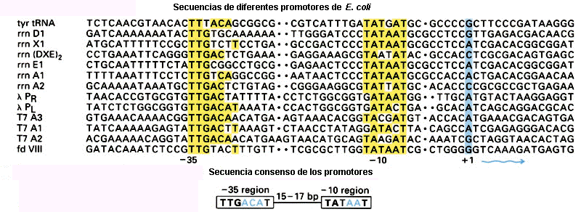
Etapas de la transcripción
Iniciación:
  Secuencias promotoras (se une la RNA polimerasa)
    Procariotas: Secuencias consenso Pribnow (-10 pb aguas arriba) y región -35 pb

Slide 27
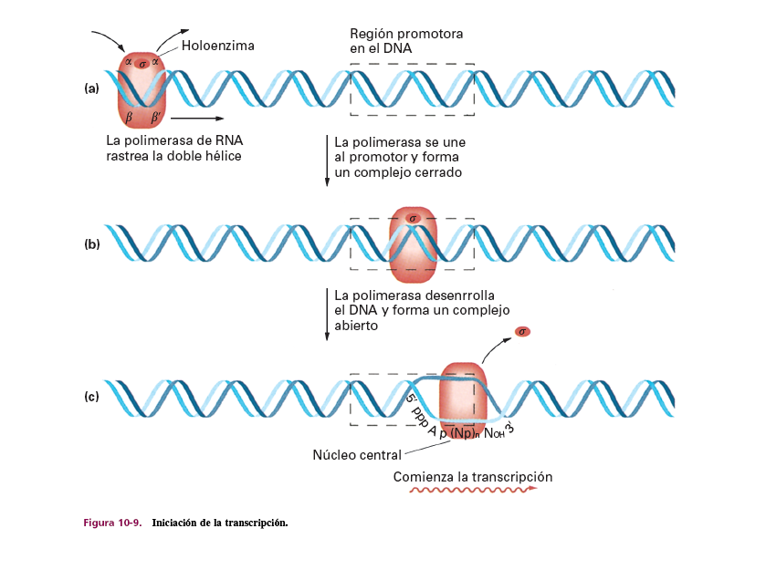

Slide 28
El promotor
El promotor es la secuencia de DNA necesaria para que la RNA polimerasa se una al molde y lleve a cabo la reacción de iniciación.
Cada promotor debe incluir una determinada secuencia que sea reconocida por la RNA polimerasa. En el genoma bacteriano, la longitud mínima que puede ofrecer una señal adecuada es de 12 pb.
Esta secuencia se dice que es conservada o consenso y se define como una secuencia idealizada en la que cada posición represente la base que está presente con mayor frecuencia cuando se comparan muchas de estas secuencias.
En los promotores bacterianos hay cuatro secuencias conservadas:
1. el sitio de iniciación
2. la secuencia -10
3. la secuencia -35
4. la distancia entre las secuencias -10 y -35.

Slide 29
El promotor
Sus características son las siguientes:
» El punto de iniciación es casi siempre (>90% de los casos) una purina.
Comúnmente el punto de iniciación es la base central de la secuencia CAT, pero la conservación de este triplete no es suficientemente grande como para considerarla una señal obligatoria.
» Justo antes del punto de inicio se puede reconocer una región de 6 pb en casi todos los promotores. El centro del hexámero está casi siempre cerca de 10 pb antes del punto de inicio; la distancia varía en promotores conocidos de la posición -18 a la -9. Nombrada por su situación, el hexámero se llama frecuentemente la secuencia -10. Su consenso es TATAAT, y puede resumirse así:T₈₀ A₉₅ T₄₅ A₆₀ A₅₀ T₉₆
donde el subíndice denota el porcentaje en que aparece la base que con mayor frecuencia se encuentra en esa posición, con una variación de 45-96%. Si la frecuencia de aparición indica la probable importancia de la unión de la RNA polimerasa, entonces pudiéramos esperar que la TA inicial altamente conservada y la T final casi completamente conservada de la secuencia -10, sean las bases más importantes.

Slide 30

» Otro hexámero conservado está centrado 35 pb antes del sitio de inicio. Se llama la secuencia -35. Su consenso es TTGACA; de forma más detallada, su conservación es:
T₈₂ T₈₄ G₇₈ A₆₅ C₅₄ A₄₅
» La distancia que separa los sitios -10 y -35 tiene entre 16 y 18 pb en el 90% de los promotores; en excepciones, puede tener 15 pb como mínimo ó 20 pb como máximo. Aunque la secuencia real de la región intermedia no sea importante, la distancia es crítica pues mantiene los dos sitios separados adecuadamente para la geometría de la RNA polimerasa.
A partir de los datos de muchos promotores, se puede definir un promotor óptimo como la secuencia que contiene un hexámero -35 separado 17 pb del hexámero -10, y situado 7 pb antes del punto de inicio. En la siguiente figura se puede apreciar la estructura de un promotor mostrando el rango de variación permitido a partir del óptimo:

Slide 31
-35 constituye la señal de reconocimiento para la RNA polimerasa: "dominio de reconocimiento«
-10 permite que el complejo se convierta a una forma activa: "dominio de desenrollamiento" del promotor.

Slide 32
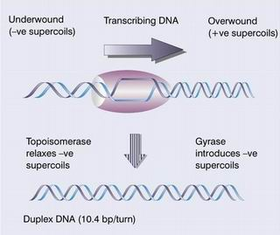
A medida que la RNA polimerasa transcribe el DNA, ocurre enrollamiento y desenrollamiento
Para cada vuelta de hélice recorrida por la RNA polimerasa, se genera +1 vuelta por delante y -1 vuelta por detrás….
se requieren las enzimas girasa (introduce superenrollamientos negativos) y la topoisomerasaI (elimina superenrollamientos negativos) para rectificar la situación que se crea delante y detrás de la polimerasa, respectivamente.

Slide 33
Mecanismo de la transcripción
» Durante la Elongación, la enzima se mueve a lo largo del DNA y extiende la cadena creciente del RNA. A medida que se mueve la enzima, desenrolla la hélice de DNA para exponer un nuevo segmento del molde en forma monocatenaria. Los nucleótidos se añaden covalentemente al extremo 3' de la cadena de RNA naciente, formando un híbrido RNA-DNA en la región desenrollada.
Detrás de la región desenrollada, la cadena de DNA molde se aparea con su compañera original para volver a formar la doble hélice.
El RNA emerge como una sola cadena libre. La elongación implica el movimiento de la burbuja de transcripción mediante una ruptura de la estructura del DNA, en la cual la cadena molde de la región transitoriamente desenrollada se aparea con el RNA naciente en el punto de crecimiento.

Slide 34
Elongación
Durante la elongación, el límite izquierdo de la enzima se mueve uniformemente a medida que se extiende la cadena de RNA, pero el límite derecho permanece estacionario mientras se añaden varios nucleótidos; entonces, de forma súbita, se mueve entre 7 y 8 pb a lo largo del DNA.
Este movimiento implica compresión uniforme y expansión súbita de la enzima sobre el DNA; se contrae uniformemente desde ~35 pb hasta ~28 pb, y después se expande a ~35 pb.
A medida que la RNA polimerasa se comprime, la cadena de RNA naciente crece dentro de la estructura enzimática, y la burbuja de transcripción monocatenaria se agranda entre 12-20 pb. Se cree que estos cambios crean una tensión interna en la enzima que será liberada cuando el extremo frontal de la enzima salte de forma discontinua.

Slide 36
» La Terminación implica el reconocimiento del punto en el cual no se añadirán más bases a la cadena. Para terminar la transcripción, debe cesar la formación de enlaces fosfodiésteres, y el complejo de transcripción debe deshacerse.
Cuando la última base se añade a la cadena de RNA, la burbuja de transcripción se desmonta en la medida que se rompe el híbrido RNA-DNA, el DNA recupera su estado bicatenario, y ambos, enzima y RNA se liberan.
La secuencia de DNA que se requiere para estas reacciones se llama terminador.

Slide 37
Las secuencias en los terminadores procariotas no muestran similitudes más allá del punto en el cual se añade la última base al RNA. La responsabilidad de la terminación cae sobre las secuencias ya transcriptas por la RNA polimerasa.
En E. coli los terminadores se diferencian de acuerdo a la necesidad que tiene la RNA polimerasa de factores adicionales para terminar in vitro:
» In vitro, la enzima mínima puede terminar en determinados sitios en ausencia de cualquier otro factor. Estos sitios se llaman terminadores intrínsecos, y no parecen necesitar factores auxiliares para que la RNA polimerasa termine en ellos.
» Los terminadores rho-dependientes se definen por su necesidad de un factor rho in vitro y las mutaciones muestran que este factor está implicado en la terminación in vivo.

Slide 38
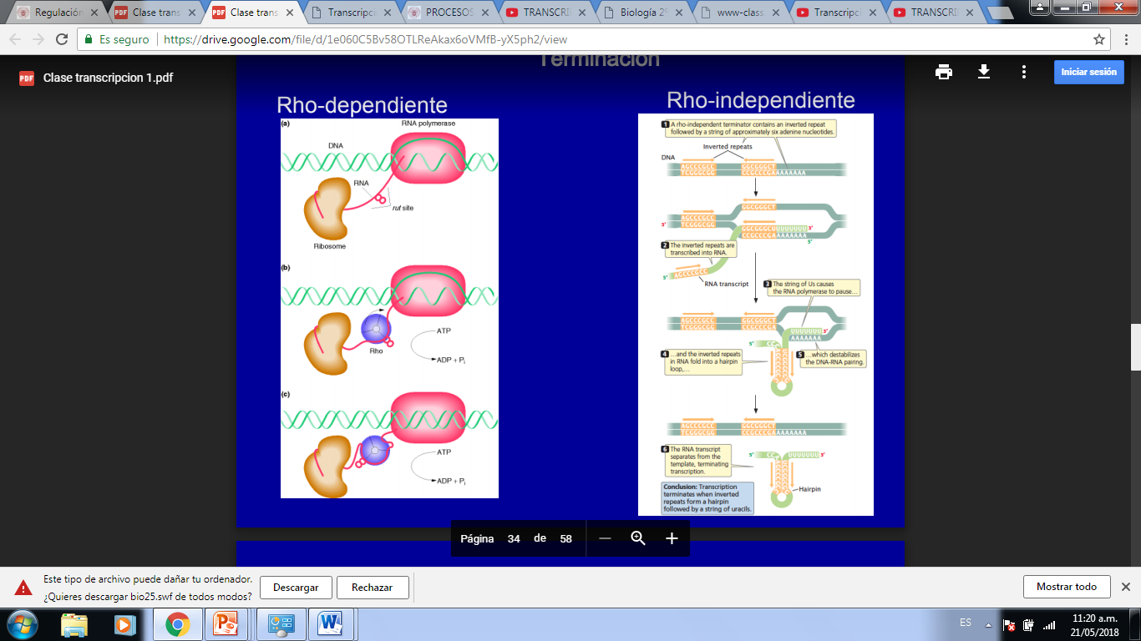

Slide 39
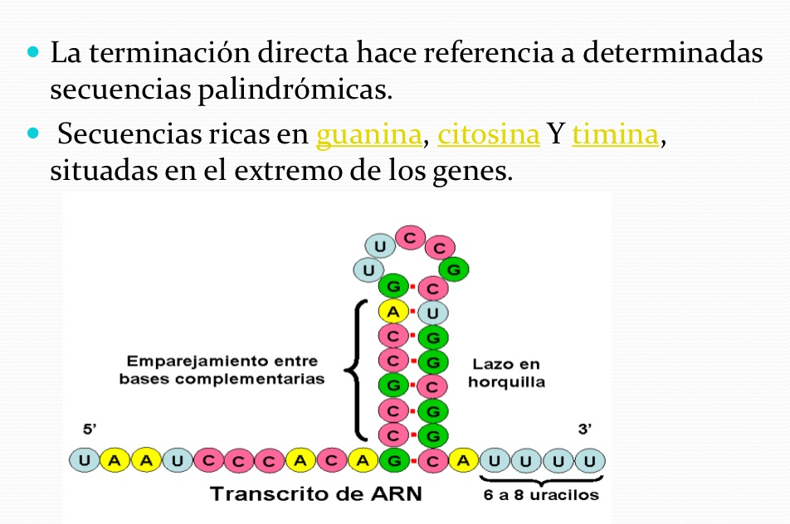
Terminación intrínseca

Slide 40
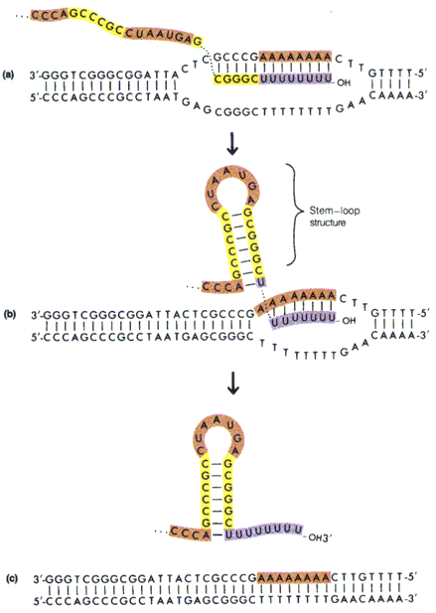
Terminación: mecanismo intrínseco -> DNA Palíndrome,
estructura tallo-bucle
Región 3’ no traducida de ~ 40 bases (3’UTR)

Slide 41
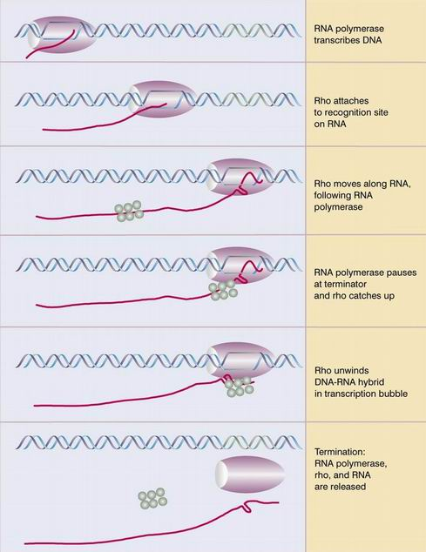
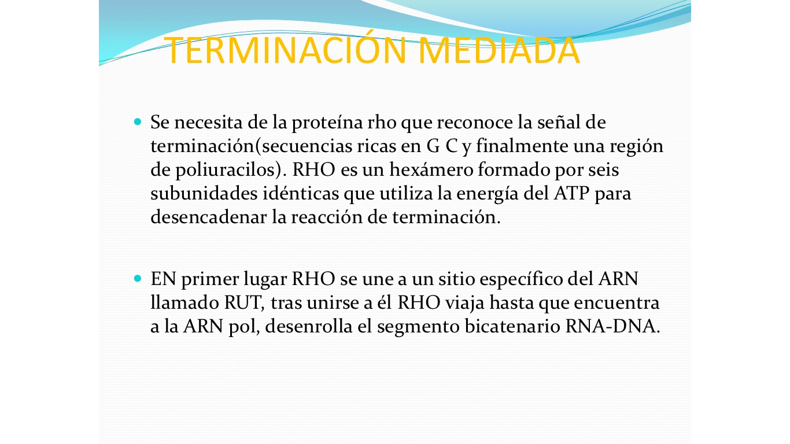
Terminación dependiente de Rho

Slide 42
¿Cuál es el efecto de la horquilla en la transcripción?
Probablemente todas las horquillas que se forman en el producto RNA hacen que la polimerasa haga más lenta (realice una pausa) la síntesis del RNA.
La pausa da la oportunidad para que ocurra la terminación.
La pausa ocurre en sitios que se parecen a los terminadores pero que tienen un aumento en la separación (típicamente de 10-11 bases) entre la horquilla y la hilera U.
Si el sitio de pausa no se corresponde con un terminador, generalmente la enzima se mueve de nuevo para continuar la transcripción.
Las series de bases U corresponden con una región rica en A•T del DNA, de manera que se ve que las regiones A•T son importantes en la terminación intrínseca así como en la iniciación.

Slide 43
Continuamos la próxima…
https://youtu.be/Llca0Ei38XM
https://youtu.be/DLwfmvwsHmg UNER

